Slide 1
Vallas Publicitarias
Luisa Fernanda Gaviria
Grado: 10
2012

Slide 2
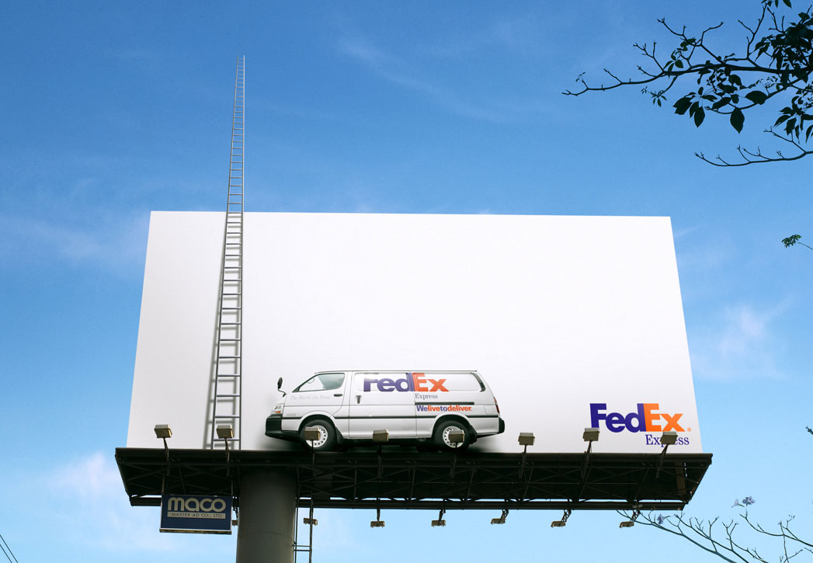
Vallas Publicitarias
Una valla publicitaria es una estructura de publicidad exterior consistente en un soporte plano sobre el que se fijan anuncios.

Slide 3

Valla de ocho paños
De naturaleza urbana, se compone de ocho impresiones sobre papel encoladas sobre un panel de forma que crean un solo mensaje.

Slide 4
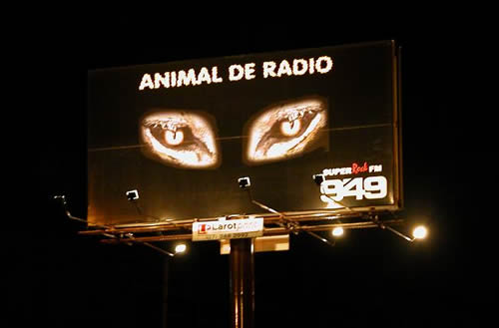
Valla iluminada
Sería la valla tradicional a la que se ha introducido iluminación interior. De este modo, el mensaje se puede visualizar también en ambientes poco iluminados o de noche generando un mayor número de impactos publicitarios.

Slide 5
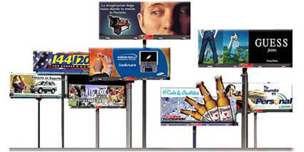
Valla monoposte
Utilizada en lugares amplios o en ausencia de muro, se trata de una valla soportada por un solo pie de gran altura. Es propia de zonas poco pobladas o vías interurbanas.

Slide 6
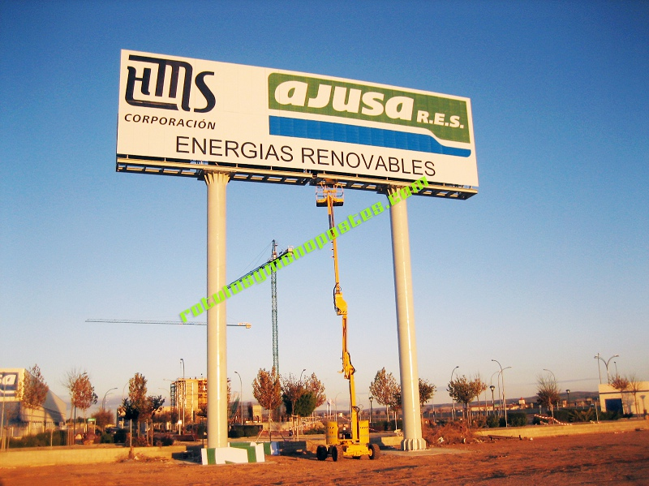
Valla biposte
Utilizada en lugares muy amplios, en ausencia de muro, se trata de una valla soportada por dos pies de gran altura. Como dos monopostes colocados de forma continua. Suele mantener una valla de grandes dimensiones desarrollado en tres dimensiones y con iluminación.

Slide 7
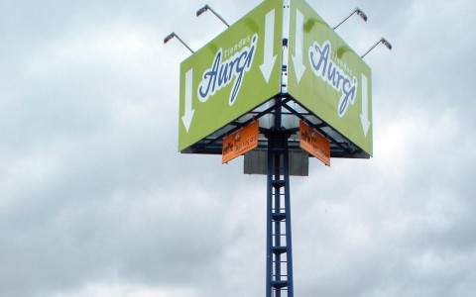
valla de tres caras
La imagen publicitaria se forma por la combinación de una serie de paneles de sección triangular impresos por las tres caras. Un sistema automático hace que giren todos a la vez cambiando así el mensaje a la vista del público. De este modo, se consigue que en un mismo soporte se puedan combinar tres anuncios diferentes.

Slide 8
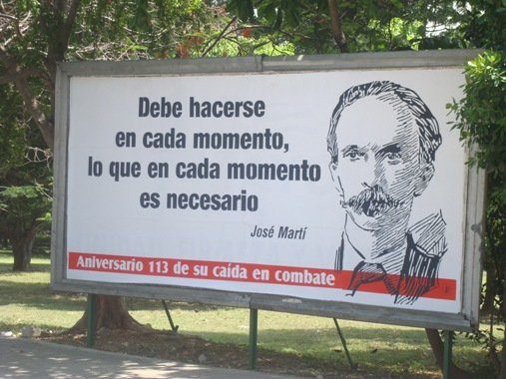
valla baja
En encuentros deportivos y otros certámenes, se aprovechan los pies de los graderíos para instalar vallas publicitarias. En su versión más avanzada, encontramos vallas con dispositivos rotativos o digitales que permiten desplegar diferentes anuncios.

Slide 9
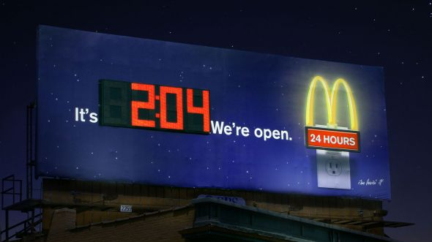
valla digital
Es una valla cuyo mensaje se crea a partir de programas informáticos. Pueden estar diseñadas para mostrar texto en movimiento, diferentes mensajes de una misma compañía o incluso, mensajes para diferentes compañías durante un tiempo tasado a lo largo del día.

Slide 10
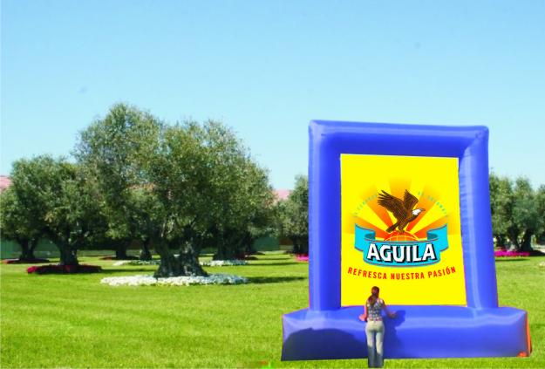
Valla inflable
Se trata de un objeto inflable que despliega un anuncio publicitario. Es una forma atípica de valla que se coloca a menudo en las inmediaciones de estadios deportivos cuando va a tener lugar un partido de éxito.

Slide 11
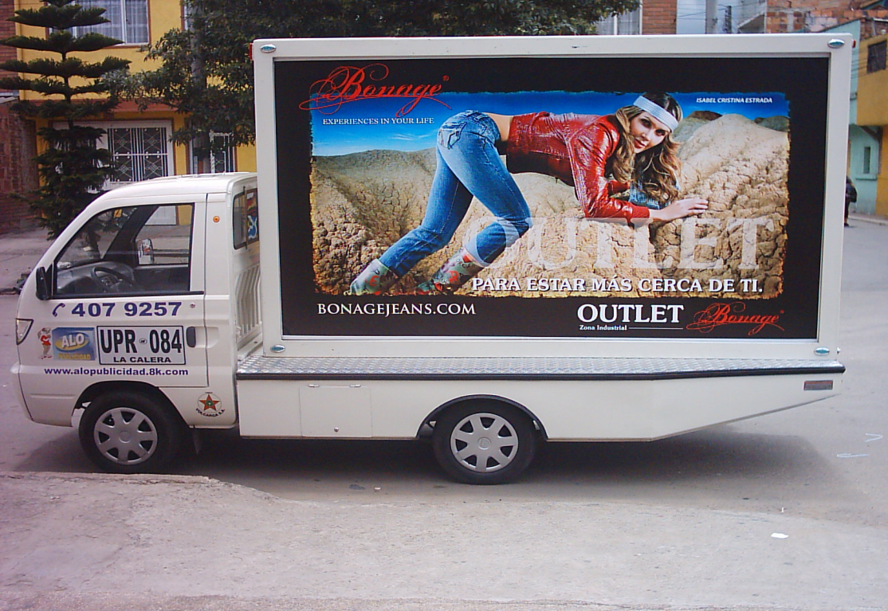
Valla móvil
Es una valla publicitaria colocada sobre un vehículo de carga (camioneta, camion o trailer) mostrando el mensaje hacia los costados y que circula por avenidas y calles con el único objetivo de mostrar la publicidad. Las dimensiones de la valla son adaptadas para ajustar a lo largo del vehículo.

